Slide 1
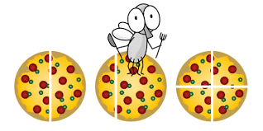
DELI CELOTE – ČETRTINA, OSMINA
SDZ, STRAN 18 in 19

Slide 2
Kaj pa dobim, če torto razrežem na štiri enake dele?
1 4
1 4
1 4
1 4
Potem pa je vsak del EDEN od ŠTIRIH. Ali če zapišemo kot ulomek:
ali z besedami:
1 4
ENA ČETRTINA

Slide 3
Pa razdelimo na štiri enake dele še našo čokolado.
1 4
1 4
1 4
1 4
Spet dobimo
ČETRTINE

Slide 4
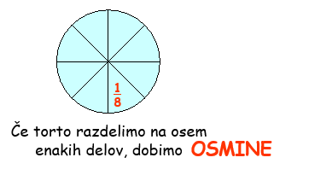
Kaj pa dobimo, če torto razrežem na osem enakih delov?

Slide 5
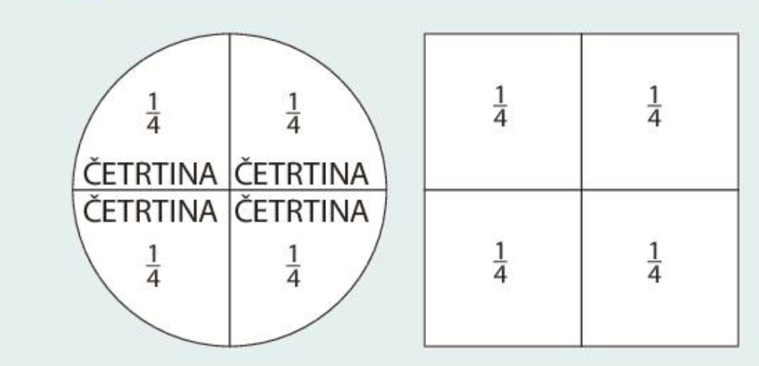
ZAPIS V ZVEZEK DELI CELOTE – ČETRTINA, OSMINA
S POMOČJO ŠABLONE NARIŠI

Slide 6
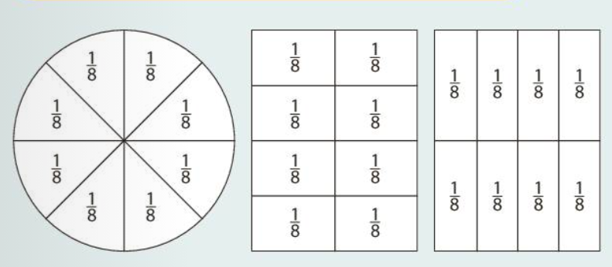

Slide 7
Rešite naloge v SDZ-ju na strani 18 in 19.

